Slide 1
第9章 串行通信
和可编程接口芯片8251A
了解串行通信的基本概念
掌握8251的实现串/并和并/串转换的原理
掌握8251的编程方法
了解串行通信的标准
学会使用8251进行计算机串行通信

Slide 2
9.1 串行通信的基本概念
计算机与外部的信息交换称为通信，基本的通信方式有两种：并行通信和串行通信。
并行通信：速度快，但成本高，传输距离受限；
串行通信：通信线少，传输距离远，但速度较慢
一、数据传输的方向
1 、单工(Simplex)
两个传输站点之间一方只能发送，另一方只能接收
数据流
A
T
R
B

Slide 3
串行通信的基本概念
2 、半双工(Half Duplex)
两个传输站点之间任何一方都能发送数据，但由于设备之间只有一条通信线路，在同一时刻只能在一个方向上传输数据，如对讲机。
数据流
T
T
A
B
R
R
3 、全双工(Full Duplex)
两个传输站点之间双方使用不同的通信线路，同时发送和接收数据。如电话。
数据流
T
R
A
B
R
T
数据流

Slide 4
串行通信的基本概念
二、串行通信的两种基本工作方式
异步方式、同步方式。
所有串行通信都需要一个时钟信号来作为数据的定时参考。发送器和接收器用时钟来决定何时发送和读取每一位数据。
根据采用统一时钟还是本地局部时钟，分为同步传输和异步传输两种。

Slide 5
串行通信的基本概念
异步传输的时钟定时方法:
发送方利用自己的内部时钟来决定什么时候发送每个位
接收方检测开始信号的下降沿，然后利用它的内部时钟接收数据
数据
(61H)
停止位
起始位
1
0
0
0
0
1
1
0
LSB
MSB
异步传输先发送低位(LSB)

Slide 6
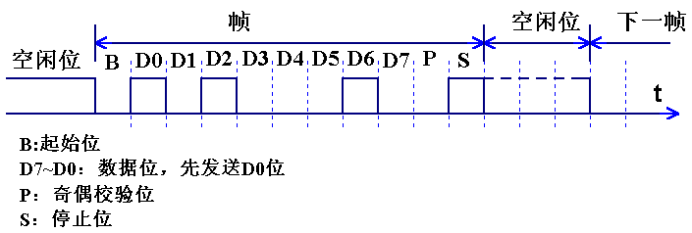
串行通信的基本概念
二、串行通信的两种基本工作方式
1 、异步方式(Asynchronous)
1) 格式:
停止位可以是1, 1.5或2位。
空闲时，传输线呈现高电平(MARK状态)。
采用不同的编码方案,1个字符可为5,6,7,或8位;
采用奇校验,保证“1”的个数为奇数（采用偶校验,保证‘1’的个数为偶数）

Slide 7
串行通信的基本概念
同步传输的时钟定时方法 :
发送方在时钟信号的下降沿发送字节
接收方在时钟信号的上升沿接收字节
时钟
数据（61H）
1位
0
1
1
0
0
0
0
1
先发送高位(MSB)
同步通信的帧格式：通常一帧传输多个字节数据，需要定义一个帧的开始和结束。用1个同步字符(标志符)来表示。

Slide 8
串行通信的基本概念
2 、同步方式(Synchronous)
格式:
同步字符 字符1 字符2 …… 字符n 校验字符
数据块
空闲时，传输线呈现高电平(MARK状态)。
同步字符可以为1个或2个字节。
根据双方约定，接收方监测到同步字符后，接收被发送的字符流。

Slide 9
串行通信的基本概念
三、串行传送速率
在串行通信中，常用波特率来表示数据传输的速率。
波特率：每秒传送的二进制位数。
单位：波特 Bd
如某串行通信规定：一个串行字符包括1个起始位，7个数据位，1个奇偶校验位和1个停止位，共10个数据位构成，每秒传送120个字符，则波特率为：
10位/字符×120字符/秒=1200位/秒
传送每一位占用的时间为：
1秒/1200=0.833毫秒
波特率因子：发送/接收时钟与波特率之比。

Slide 10
串行通信的基本概念
四、串行接口芯片UART和USART
UART：又称为通用异步收发器
USART：又称为通用同步异步收发器，如
Intel8251A，也是本章重点介绍的内容。

Slide 11
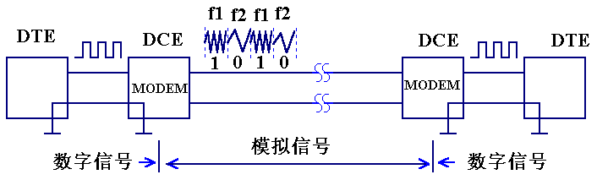
串行通信的基本概念
五、 调制解调器
使用UART和USART接口芯片设计的串行接口，其传输距离也受到一定的限制，不适于长距离传送。为了能长距离传送串行数据，常常利用标准电话线进行传送。但是电话线只能传送300~3400HZ的音频信号，不能接受频带很宽的数字信号。
因此发送方在传送前，先将数字信号调制成音频信号进行传输，接收方再将音频信号解调成数字信号，从而完成数据的长距离传输。

Slide 12
串行通信的基本概念
六、 数据校验
串行通信主要用于远距离数据传输。
  主要问题：干扰、衰减，信号畸变。
解决方法：差错控制技术—— 检测、纠正。
常用的数据校验方法：
  奇偶校验：以字符为单位进行校验。
  发送方使发送的每个字节中‘1’的个数为奇数或偶数；接收方检查收到的每个字节中‘1’的个数是否符合双方的事先约定。
    奇偶校验可以检查出一个字节中发生的单个错误。
    奇偶校验不能自动纠错，发现错误后需“重传”。

Slide 13
串行通信的基本概念
常用的数据校验方法：
  循环冗余校验CRC (循环冗余码/多项式编码):
    以数据块（帧，Frame）为单位进行校验
    编码思想：将数据块构成的位串看成是系数为0或 1的多项式。如1 1 0 0 0 1，
    可表示成多项式 x⁵ + x⁴ + 1
    数据块构成的多项式除以另一个多项式G(x)，得到的余数多项式R(x)就称为CRC码（或称为校验和），而G(x)则称为生成多项式。
    CRC校验的检错方式：收发双方约定一个生成多项式G(x)（其最高阶和最低阶系数必须为1），发送方在帧的末尾加上校验和，使带校验和的帧的多项式能被G(x)整除；接收方收到后，用G(x)去除它，若有余数，则传输有错。

Slide 14
串行通信的基本概念
  CRC校验码的纠错能力 :
    可检出所有奇数个错
    可检出所有单/双比特错
    可检出所有≤G(x)长度的突发错
  常用的生成多项式:
    CRC12 = x¹²+x¹¹+x³+x²+1
    CRC16 = x¹⁶+x¹²+x⁵+1
    CRC32 =x³²+x²⁶+x²³+x²²+x¹⁶+x¹¹+x¹⁰
    +x⁸+x⁷+x⁵+x⁴+x²+x+1

Slide 15
例：CRC码生成
如要发送的数据为100100，生成多项式为1101，则得到的余数为001
发送的数据帧即为： 100100001

Slide 16
9.2 可编程串行通信接口芯片8251A
一、8251A的基本性能:
可用于同步和异步传送；
同步传送:5~8bit/字符，采用内同步或外同步；
异步传送:5~8bit/字符，波特率因子（时钟频率与波特率之比）可为1，16，64；
波特率：同步方式下：0-64Kbps；
异步方式下：0-19.2Kbps
全双工发送和接收;
具有奇偶，溢出等检测电路。

Slide 17
串行通信接口芯片8251A
二、8251A的内部结构和外部引脚
发送
缓冲器
并串
转换
D7~D0
数据总线
缓冲器
T_{X}D
内部总线
RESET
读/写
控制
电路
CLK
发送
控制电路
T_{X}RDY
T_{X}E
C/D
T_{X}C
RD
WR
CS
接收
缓冲器
串并
转换
R_{X}D
DSR
调制/解调
控制电路
DTR
CTS
接收
控制电路
R_{X}RDY
RTS
R_{X}C
SYNDET

Slide 18
串行通信接口芯片8251A
二、8251A的内部结构和外部引脚
1、数据总线缓冲器
状态缓冲器：为程序提供8251工作过程的状态信息；
接收数据缓冲器：接收完成串并转换的数据；
发送数据/命令缓冲器：存放待发送的并行数据；
2、接收缓冲器和接收控制电路
在接收时钟RxC的控制下，将RxD端的串行数据转换成并行数据。异步方式下RxC的频率可以是波特率的1，16或64倍。
A、与接收有关的信号 ：
RxD: 串行数据输入信号
RxRDY: 接收数据准备好信号，高电平有效。CPU读数后，变为低电平
Notes:
接收缓冲器包括接收移位寄存器、串并转换电路、同步字符寄存器

Slide 19
串行通信接口芯片8251A
SYNDET/BRKDET: 同步检测/断点检测信号。
内同步作为输出,表明8251达到同步,外同步作为输入,使8251在下一个RxC的上升沿接收数据
异步接收方式,作为输出,表示RxD端收到两个全“0”数位组成的字符,无数据可读
RxC: 接收时钟输入信号，同步时，该频率与接收数据的波特率相等；异步时，该频率是接收数据波特率的1，16或64倍。
B、异步接收：
CPU发方式命令字，允许8251接收数据；
8251监测RxD信号，确定起始位

Slide 20
之后，每隔一个数据位时间，采样RxD，得到规定位数的串行数据；
进行奇偶校验，去掉停止位，将数据送接收数据缓冲器；
将RxRDY置为高电平，通知CPU取数。可用查询，可用中断。
C、同步接收：
CPU发方式、命令字，允许8251接收数据；
8251监测RxD信号,确定同步字符(内同步，外同步)
之后，采样RxD，得到规定位数的串行数据；
将数据送入接收数据缓冲器；
将RxRDY置为高电平，通知CPU取数。可用查询，可用中断。

Slide 21
3、发送缓冲器和发送控制电路
在发送时钟TxC的控制下，将CPU送来的数据从TxD端按串行数据发送出去
A. 与发送有关的信号:
TxD:发送串行数据信号；
TxRDY:发送准备好信号，高电平有效.通知CPU，8251已做好发送数据的准备，CPU可以送来数据；可采用查询或中断方式。
TxE:表示发送移位寄存器空。表示暂无数据发送
TxC:发送时钟输入信号，同步时，该频率与发送数据的波特率相等；异步时，该频率是发送数据波特率的1，16或64倍。

Slide 22
串行通信接口芯片8251A
B. 异步发送：
CPU用输出指令输出待发送的数据给8251A；
发送控制器按程序规定的格式为发送数据加上起始位,奇偶校验位和停止位;
将数据经移位寄存器在TxC的控制下由TxD端发出去；
C. 同步发送：
CPU用输出指令输出待发送的数据到8251；
发送控制器按程序规定为发送数据加上一个或两个同步字符;
将数据经移位寄存器在TxC的控制下由TxD端发出去.
在同步发送过程中,不允许数据之间存在空隙,若CPU由于某种原因来不及送发送数据,8251在此期间自动插入同步字符.

Slide 23
串行通信接口芯片8251A
4、 读/写控制电路
接收CPU的控制信号，决定8251的工作方式，并向8251的其他部件发相应的控制信号。
RESET，CLK，WR，RD，CS略。
C/D：控制/数据信号，用来区分目前数据总线上是数据信息还是控制信息或状态信息。C/D=0，表示是数据信息；C/D=1表示是控制信息或状态信息。
C/D | RD | WR | CS | 操作
0 | 0 | 1 | 0 | CPU从8251读数据
0 | 1 | 0 | 0 | CPU向8251写数据
1 | 0 | 1 | 0 | CPU从8251读状态字
1 | 1 | 0 | 0 | CPU向8251写控制字
8251A的控制信号操作表
Notes:
没有地址引脚。
其实，C/D#就是8251的地址线。它为0时，表示数据端口地址，为1表示控制端口地址。所以8251需要两个地址。小地址为数据口，大地址为控制口

Slide 24
串行通信接口芯片8251A
5、调制解调器控制电路
当计算机和计算机远距离通信时,可用8251作为接口芯片,并借助于MODEM经过电话线建立两台计算机之间的通信联系。
异步方式,发送和接收时钟由时钟发生器或将系统时钟分频后提供;同步方式直接由调制解调器提供。
RxD
AB
TxD
DSR
电话接口
接电话线
异步MODEM
DTR
DB
CTS
RTS
8251A
8251与MODEM之间通过4条信号线建立通信联络
CB
RxC
时钟
TxC

Slide 25
DTR(Data Terminal Ready): 表示计算机做好接收数据的准备;可用程序控制使控制寄存器的DTR位置“1”,使该管脚输出有效低电平。
DSR(Data Set Ready): 表示Modem已做好向CPU发送数据的准备;是对DTR信号的回答,它影响状态寄存器DSR的内容,CPU可查询。
RTS(Request To Send): 表示计算机想通过MODEM发送数据；可用程序控制使控制寄存器的RTS位置“1”，使该管脚输出低电平。
CTS(Clear To Send): 表示MODEM已做好向外发送串行数据的准备；是对RTS信号的回答，MODEM发送完数据后变为高。

Slide 26
三、 EIA RS-232C串行口
RS-232C标准
1.信号电平
RS-232C采用负逻辑，规定：
逻辑“1”：有负载时-3V~-15V之间，无负载时-25V。
逻辑“0”: 有负载时+3V~+15V之间，无负载时+25V。
TTL电平规定:
逻辑“1”：+2V~+5V之间，
逻辑“0”:0V~+0.8V之间。
RS-232C不是TTL电平的接口标准，当计算机与外设进行通信时，必须有相应的电平转换电路。

Slide 27
EIA RS-232C和8251应用
三、 EIA RS-232C串行口
1.信号电平
通常采用的是MC1488和MC1489。
发送数据时用MC1488，
接收数据时用MC1489。
+12V
+5V
  TTL电平
  输入
RS-232C
RS-232C
TTL电平
MC
1488
1489
电平输出
电平输入
输出
-12V
GND

Slide 28
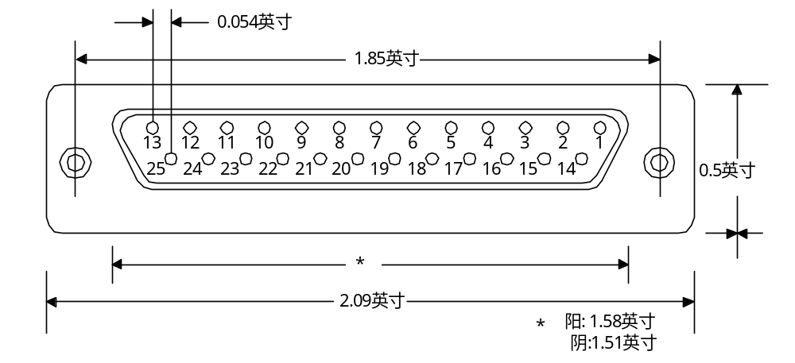
EIA RS-232C和8251应用
三、 EIA RS-232C串行口
RS-232C标准
1.信号电平
MAX232电平转换器：MAX232既可用于发送，也可用于接收
2. 接插件规格 (见P375图11-17)。

Slide 29
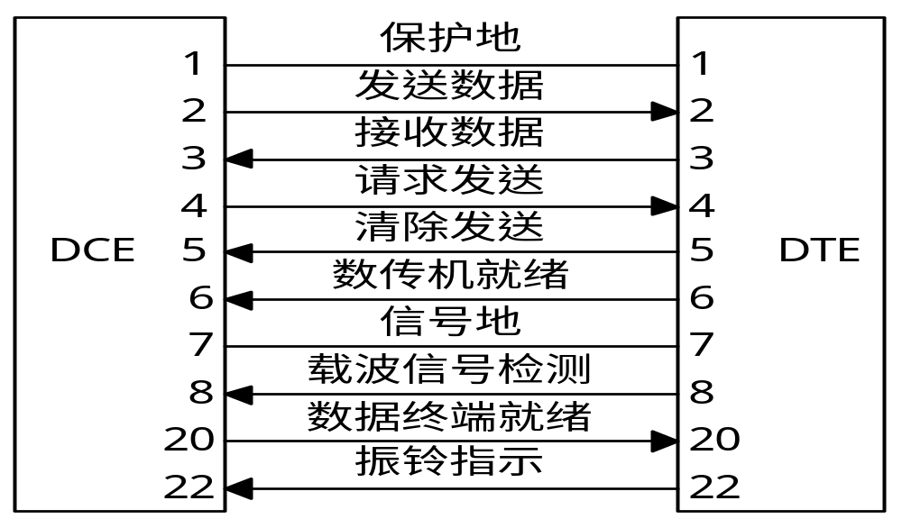
EIA RS-232C和8251应用
三、 EIA RS-232C串行口
RS-232C标准
3. 信号定义
TxD
RxD
RTS
CTS
DSR
CS
DTR

Slide 30
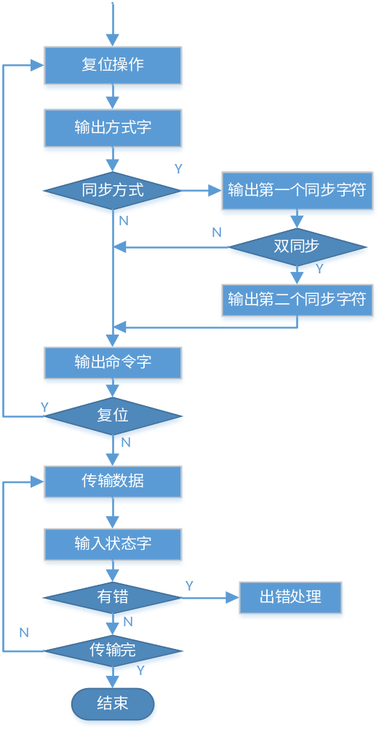
串行通信接口芯片8251A
四、8251A的编程
1. 8251的编程流程
8251是一种功能很强的串行接口，但使用前必须按照规定进行初始化。包括:
1）写入方式控制字: 确定8251A的工作方式，是异步还是同步，传送的波特率,字符长度，奇偶校验等；
2）写入命令控制字: 控制8251A工作，如允许或禁止8251A收发数据，启动搜索同步字符，使8251A进行内部复位等。

Slide 31

串行通信接口芯片8251A
四、8251A的编程
1. 8251的编程流程
3）读出状态字: 使CPU了解8251A的工作状态。
编程时通常读取状态字后判断是否就绪或接收到的数据是否出错。
如没有就绪则一直读取，直至就绪。
如果出错转向错误处理子程序，否则继续传输数据

Slide 32
串行通信接口芯片8251A
四、8251A的编程
2. 方式控制字
a) 同步方式
D7
D6
D5
D4
D3
D2
D1
D0
SCS
ESD
EP
PEN
L2
L1
0
0
0:双字符
1:单字符
0:内同步
1:外同步
00：5位
00：6位
10：7位
11：8位
同步方式特征位
X0：无奇偶校验位
01：奇校验
11：偶校验

Slide 33
串行通信接口芯片8251A
b) 异步方式
D7
D6
D5
D4
D3
D2
D1
D0
S2
S1
EP
PEN
L2
L1
B2
B1
00: 无效
01: 1个停止位
10: 1.5个停止位
11: 2个停止位
00：5位
00：6位
10：7位
11：8位
X0：无奇偶校验位
01：奇校验
11：偶校验
01:异步方式 1
10:异步方式 16
11:异步方式 64

Slide 34
串行通信接口芯片8251A
3. 命令字
D7 | D6 | D5 | D4 | D3 | D2 | D1 | D0
EH | IR | RTS | ER | SBRK | RxE | DTR | TxEN
1: 使DTR引脚输出低电平
1:使RTS引脚输出低电平
1:错误标志PE、OE、FE复位
1:允许接收
0:禁止接收
1:允许发送
0:禁止发送
1: 内部复位，
回到方式选择状态
1: 使TxD线变低，发送空白字符
0: 正常工作
1: 启动搜索同步字符（内同步用）

Slide 35
串行通信接口芯片8251A
4. 状态字
DSR | SYNDET/ BRKDET | FE | OE | PE | TxE | RxRDY | TxRDY
溢出错误
发送器准备好
外设准备好
与引脚含义相同
奇偶错误
帧错误
接收数据
准备好
发送器空

Slide 36
串行通信接口芯片8251A
五、8251A的初始化编程举例
1)与CPU的连接
A₇
A₆
RS
232C接口
G1
RxD
A₅
A₄
G2A
Y₀
CS
TxD
M/IO
G2B
A₃
C
8251
8086
A₂
B
A₀
A
A₁
C/D
RD
RD
RxC
波特率产生器
WR
WR
TxC
TxRDY
RxRDY
D₇~ D₀
D₇~ D₀

Slide 37
串行通信接口芯片8251A
1)与CPU的连接
两个联络信号TxRDY和RxRDY ，查询方式时供CPU查询；中断方式时，可作为中断请求信号，表示请求发送和接收。
地址译码(本题A7~A4=1111，A3A2A0=000时选中8251）。
A1=1时选中控制端口(F2H)，A1=0时选中数据端口(F0H)。
2)与外设的连接
在RS-232接口中，需要进行电平转换，发送数据时，将计算机的TTL电平转换成RS-232电平，接收数据时，将RS-232电平转换成TTL电平。
发送时钟和接收时钟统一提供。

Slide 38
串行通信接口芯片8251A
五、8251A的初始化编程举例
由于8251芯片本身特性，在对8251A进行初始化时,应注意：
为确保8251A可靠复位，应向8251A控制端口连续输出3个全“0”，再输出一个内部复位命令(命令字的D6=1，即40H)；然后再进行初始化。
初始化的步骤是：向控制端口按顺序写入方式字、控制字。（同步方式下，在控制字后再接着向控制口写入一个或两个同步字符。）
每向控制口写一次，需要手动延时以提供写恢复时间。

Slide 39
五、8251A的初始化编程举例
注意：向控制端口进行写入操作时，两次写入操作之间必须有16个时钟周期以上的时间间隔以备写恢复。
1.异步方式的初始化程序
2.同步方式的初始化程序
DELAY_TIME MACRO
MOV CX,02
DO: LOOP DO
ENDM

Slide 40
串行通信接口芯片8251A
五、8251A的初始化编程举例
MOV DX, 3F2H ; 控制口地址
MOV AL, 00H ;
OUT DX, AL ; 向控制口输出一个0
DELAY_TIME ; 延时，〉16个时钟周期
OUT DX, AL ; 向控制口输出一个0
DELAY_TIME
OUT DX, AL ; 向控制口输出一个0
DELAY_TIME
MOV AL, 40H ; 内部复位字
OUT DX, AL
DELAY_TIME
1. 异步方式：
假设：
异步，波特率系数16，7个数据位，1停止位，偶校验，控制口地址3F2H
MOV AL , 01111010B; 方式字
OUT DX, AL
DELAY_TIME
MOV AL, 00010101B; 命令字
;允许发送；接收，清错误标志
OUT DX, AL
Notes:
这种宏的定义与调用其实是错误的。因为每次调用宏就把宏定义语句复制到该地方，这样就会在程序中出现多个“D0”标号，是不允许的。
所以，如果宏的内容简单，就直接多次写出来，如果比较复杂，就定义成子程序进行调用，或者定义成带参数的宏。

Slide 41
串行通信接口芯片8251A
五、8251A的初始化编程举例
2. 同步方式：
………… ; 送三个0及复位字40H
MOV DX, 3F2H ; 控制口地址
MOV AL , 00011000B; 方式字
OUT DX, AL
DELAY_TIME
MOV AL, 16H ; 送第一个同步字符
OUT DX, AL ;
DELAY_TIME
OUT DX, AL ; 送第二个同步字符
DELAY_TIME
MOV DX, 3F2H
MOV AL, 10010101B ; 命令字
OUT DX, AL
同步，双同步字符，奇校验，数据位为7位，同步字符16H
Notes:
省略号为上页背景色为绿色的部分

Slide 42
EIA RS-232C和8251应用
五、8251A应用举例 :
有两台以8086为cpu的计算机要通信，以8251A为接口，通过RS-232C串行接口实现。一端连接如图：
M/IO
A₉
A₈
G1
TxD
2
2
RS-232C
A₇
G2A
A₆
Y₄
CS
A₅
G2B
RxD
3
3
A₄
C
Y₅
A₃
B
8251
1,7
1,7
8086
A₂
A
A₁
C/D
GND
RD
RD
WR
WR
11,0001,000*
RxC
11,0001,001*
D_{7~} D₀
D_{7~} D₀
TxC
CLK
8MHz
CLK
11,0001,01**
CS
8253
4分频
2MHz
CLK0
OUT₀

Slide 43
题目要求：设串行数据传输的波特率为9600Bd，波特率系数为16，8251A的端口地址为310H、312H，两台计算机之间采用查询、异步、半双工通信，即发送端的CPU一直查询TxRDY是否为有效的高电平，如为高则用OUT向8251输出一个字节。接收端的 CPU不断检测RxRDY，如为高则数据已准备好，可以IN一个字节。
对发送端计算机，设要把BUFF_T 开始的COUNT_T 个数据发送出去
对接收端计算机，把接收到的数据存放到BUFF_R开始的内存

Slide 44
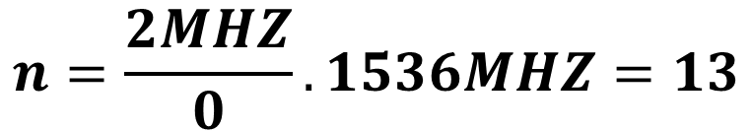
8253工作在方式3，串行数据传输的波特率是9600Bd，波特率系数16，则RxC和TxC的频率是
8253的通道0的分频系数约为

Slide 45
EIA RS-232C和8251应用
五、8251A应用举例
对发送端计算机，设要把BUFF_T 开始的COUNT_T 个数据发送出去：
    ….. ;送三个0及复位字40H
BEGIN: MOV DX, 312H ; 控制口地址
MOV AL, 7AH ; 方式字：异步,数据位,停止位
OUT DX, AL
MOV CX, 02H ; 延时
D1: LOOP D1
MOV AL, 11H ; 命令字，清除三个错误标志且
OUT DX, AL ;允许发送数据
MOV CX, 02H
D2: LOOP D2 ;下面开始发送数据
LEA DI, BUFF_T ; 发送数据的内存 首址
MOV CX, COUNT_T ； 要发数据的个数

Slide 46
EIA RS-232C和8251应用
五、8251A应用举例
NEXT: MOV DX, 312H
IN AL, DX ;发送数据前要判断状态
TEST AL, 01H ; TxRDY有效吗？
JZ NEXT ;如果无效说明8251没有就绪
MOV DX, 310H ; 数据口地址
MOV AL, [DI] ; 取一个数据
OUT DX, AL ;向8251输出一个数据
INC DI ;成功发送一个数据后，
;如果还没有发完则再读状态
DEC CX
JNZ NEXT ;后两个语句可用loop next替换

Slide 47
8251接收数据的程序
同样要掌握。
注意：发送前判断8251是否就绪
NEXT_T: IN AL, ControPort
TEST AL, 01H
JZ NEXT_T
接收前要判断是否就绪，并且判断是否出错
NEXT_R: IN AL, ControPort
TEST AL, 02H
JZ NEXT_R
TEST AL,38H
JNZ ERROR

Slide 48
    ….. ;送三个0及复位字40H
BEGIN: MOV DX, 312H ; 控制口地址
MOV AL, 7AH ; 方式字：异步,数据位,停止位
OUT DX, AL
MOV CX, 02H ; 延时
D1: LOOP D1
MOV AL, 14H ;
OUT DX, AL ;
MOV CX, 02H
D4: LOOP D4 ;
LEA DI, BUFF_R ;
MOV CX, COUNT_R ；

Slide 49
NEXT_R:IN AL, DX ;
TEST AL, 02H ;
JZ NEXT_R;
TEST AL,38H
JNZ ERROR
MOV DX, 310H ;
IN AL,DX ;
MOV [DI],AL
INC DI
MOV DX, 312H
LOOP NEXT_R ;
….
ERROR:

Slide 50
测试
1.某系统用8251A串行发送起始于BUFFER的内存单元中的信息“Good luck!”，异步传送方式，7个数据位，奇校验位，1个停止位，波特率因子为16。波特率为2400，问:
  (1)TxC的时钟频率应为多少？
  (2)需要多少时间才能传送完毕？
  (3)8251A的方式控制字是什么？
  (4)编写汇编程序实现该信息的发送。

Slide 51
2、用8255实现4*4键盘，A口作为输出口控制行，B口作为输入口读取行列值，（1）简述键盘扫描流程。（2）如何确定哪一个键被按下， 并将该键行列值保存到AH中，否则，AH=0。编码实现此过程。（A口地址为PORA,B口地址为PORTB,行列值表首地址为LABEL。）

